Slide 1
V. TRIẾT HỌC VỀ CON NGƯỜI
1. KHÁI NIỆM CON NGƯỜI VÀ BẢN CHẤT CON NGƯỜI
2. HIỆN TƯỢNG THA HÓA CON NGƯỜI
VÀ VẤN ĐỀ GIẢI PHÓNG CON NGƯỜI

Slide 2
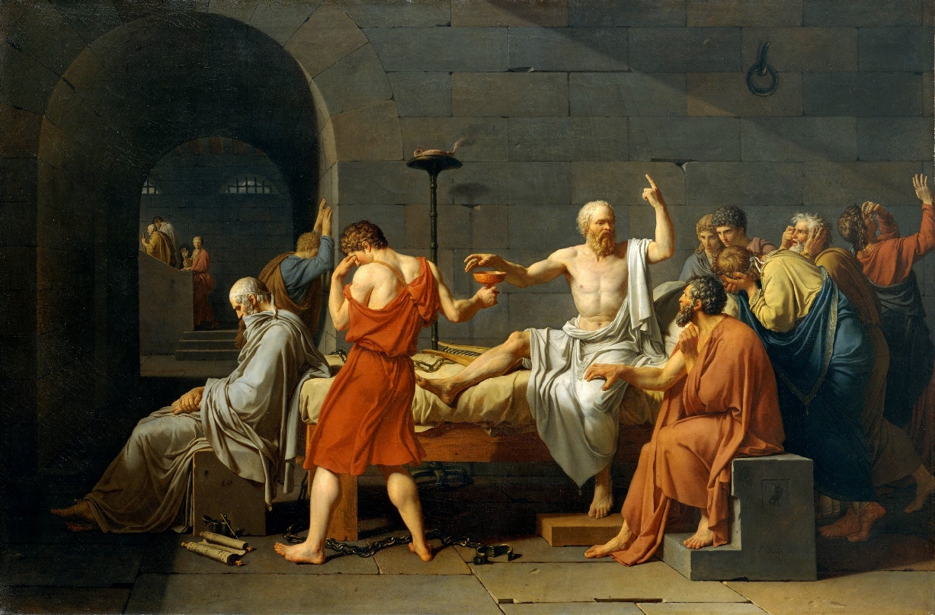
Con người – ta là ai?
Con người – ta tồn tại để làm gì?
Con người – ta đi về đâu?

Slide 3
1. KHÁI NIỆM CON NG­ƯỜI
VÀ BẢN CHẤT CON NGƯỜI
1.1. Con người là thực thể sinh học - xã hội
1.2. Con người là sản phẩm của lịch sử và của chính bản thân con người
1.3. Con người vừa là chủ thể của lịch sử, vừa là sản phẩm của lịch sử
1.4. Bản chất con người là tổng hòa các quan hệ xã hội

Slide 4
1. KHÁI NIỆM CON NG­ƯỜI
VÀ BẢN CHẤT CON NGƯỜI
1.1. Con người là thực thể sinh học - xã hội
Con người là thực thể thống nhất giữa mặt tự nhiên và mặt xã hội
“thực thể tự nhiên có tính chất người”
MẶT XÃ HỘI
Con người
CON NGƯỜI
HIỆN THỰC
MẶT TỰ NHIÊN

Slide 5
1. KHÁI NIỆM CON NG­ƯỜI
VÀ BẢN CHẤT CON NGƯỜI
1.1. Con người là thực thể sinh học - xã hội
CON NGƯỜI TỰ NHIÊN
CN là bộ phận của tự nhiên, là kết quả quá trình tiến hóa của tự nhiên
CN có hệ thống nhu cầu tự nhiên
CN chịu sự chi phối của quy luật tự nhiên
- Là một bộ phận đặc biệt, quan trọng của giới tự nhiên, nhưng lại có thể biến đổi giới tự nhiên và chính bản thân mình, dựa trên các quy luật khách quan.
- Bằng hoạt động thực tiễn con người trở thành một bộ phận của giới tự nhiên có quan hệ với giới tự nhiên, thống nhất với giới tự nhiên, bởi giới tự nhiên là “thân thể vô cơ của con người”.

Slide 6
1. KHÁI NIỆM CON NG­ƯỜI
VÀ BẢN CHẤT CON NGƯỜI
1.1. Con người là thực thể sinh học - xã hội
CON NGƯỜI XÃ HỘI
Lao động (cơ bản)
CN có những hoạt động xã hội
CN chịu sự chi phối của quy luật xã hội
Ý nghĩa nghiên cứu:
- Trong nhận thức và thực tiễn: cần chú ý cả mặt tự nhiên và mặt xã hội của con người, không tuyệt đối hóa mặt nào.
- Trong sự nghiệp đổi mới đất nước: phát triển con người cả về mặt tự nhiên và mặt xã hội; nâng cao đời sống vật chất và văn hóa cho nhân dân.

Slide 7
1. KHÁI NIỆM CON NG­ƯỜI
VÀ BẢN CHẤT CON NGƯỜI
1.2. Con người là sản phẩm của lịch sử và của chính bản thân con người
GIỚI TỰ NHIÊN
Con người
Con người lao động sản xuất
LỊCH SỬ XÃ HỘI LOÀI NGƯỜI
Con người vừa là sản phẩm của sự phát triển lâu dài của giới tự nhiên, vừa là sản phẩm của lịch sử xã hội loài người và con người hiện thực đang hoạt động, lao động sản xuất và làm ra lịch sử của chính mình, làm cho họ trở thành những con người như đang tồn tại

Slide 8
1. KHÁI NIỆM CON NG­ƯỜI
VÀ BẢN CHẤT CON NGƯỜI
1.3. Con người vừa là chủ thể của lịch sử, vừa là sản phẩm của lịch sử
* Con người là chủ thể của lịch sử
- Không có con người thì không có lịch sử
- Sáng tạo ra các giá trị vật chất và tinh thần
- Động lực thúc đẩy sự phát triển của lịch sử (qua hoạt động thực tiễn)
* Con người là sản phẩm của lịch sử
- Sản phẩm của thời đại đang sống
- Sản phẩm của một nền văn hóa nhất định

Slide 9
1. KHÁI NIỆM CON NG­ƯỜI
VÀ BẢN CHẤT CON NGƯỜI
1.4. Bản chất con người là tổng hòa
các quan hệ xã hội
“Trong tính hiện thực của nó,
bản chất con người là tổng hòa các quan hệ xã hội”
(Luận cương về Feuerbach;
Mác và Ăngghen, t.3, 1995, tr.11)
Lưu ý:
- Không có con người chung chung, trừu tượng phi giai cấp, phi dân tộc, phi thời đại (CN trong không - thời gian cụ thể). Tức là con người hiện thực
- Bản chất con người không nhất thành, bất biến
- Bản chất con người được hình thành, phát triển thông qua các mối quan hệ xã hội hiện thực

Slide 10
2. HIỆN TƯỢNG THA HÓA CON NGƯỜI
VÀ VẤN ĐỀ GIẢI PHÓNG CON NGƯỜI
2.1. Thực chất của hiện tượng tha hóa con người là lao động của con người bị tha hóa
2.2. “Vĩnh viễn giải phóng toàn thể xã hội khỏi ách bóc lột, ách áp bức”
2.3. “Sự phát triển tự do của mỗi người là điều kiện cho sự phát triển tự do của tất cả mọi người”

Slide 11


2. HIỆN TƯỢNG THA HÓA CON NGƯỜI
VÀ VẤN ĐỀ GIẢI PHÓNG CON NGƯỜI
Tha hóa con người là gì?
- Đó là con người bị đánh mất chính mình

Slide 12
2.1. Thực chất của hiện tượng tha hóa con người là lao động của con người bị tha hóa
* Tha hóa với sản phẩm của lao động
Sản phẩm của lao động từ chỗ để phục vụ con người, để phát triển con người đã bị biến thành lực lượng đối lập, nô dịch và thống trị con người.
* Tha hóa trong hoạt động lao động
Lao động bị cưỡng bức, bị ép buộc bởi điều kiện xã hội. Mặc dù là hoạt động sáng tạo của con người, là đặc trưng chỉ có ở con người, nhưng khi hoạt động nó lại trở thành hoạt động của con vật.

Slide 13
2.1. Thực chất của hiện tượng tha hóa con người là lao động của con người bị tha hóa
* Tha hóa bản chất con người
- Quan hệ giữa người và người đã bị thay thế bằng quan hệ giữa người và vật
- Tha hóa trong lao động tất yếu dẫn đến tha hóa trong đời sống tinh thần, sự nô dịch tinh thần, sự cằn cỗi trong tâm hồn con người…
* Nguyên nhân tha hóa con người
Tha hóa của con người là một hiện tượng lịch sử đặc thù, chỉ diễn ra trong xã hội có phân chia giai cấp. Nguyên nhân gây nên hiện tượng tha hóa con người là chế độ tư hữu về tư liệu sản xuất

Slide 14
2.2. “Vĩnh viễn giải phóng toàn thể xã hội khỏi ách bóc lột, ách áp bức”
Đây là tư tưởng xuyên suốt,
mục đích cuối cùng của học thuyết Mác - Lênin
- Xóa bỏ chế độ tư hữu - thiết lập sở hữu chân chính, đích thực của con người
Lực lượng: “tinh lực hiện thực của con người” - vai trò lịch sử của giai cấp vô sản
⇨Gắn liền với quá trình hình thành và phát triển của hình thái KT-XH CSCN
“Bất kỳ sự giải phóng nào cũng bao hàm ở chỗ là nó trả thế giới con người, những quan hệ của con người về với bản thân con người”, là “giải phóng người lao động thoát khỏi lao động bị tha hóa”

Slide 15
2.3. “Sự phát triển tự do của mỗi người là điều kiện cho sự phát triển tự do của tất cả mọi người”
Điều kiện
Sự phát triển tự do của mỗi người
Sự phát triển tự do của mọi người
Thúc đẩy
- Giải phóng hoàn toàn con người
- Sự phát triển tự do của mỗi người là điều kiện phát triển tự do cho tất cả mọi người (Mác và Ăngghen, t.4, tr.628)

